Slide 1






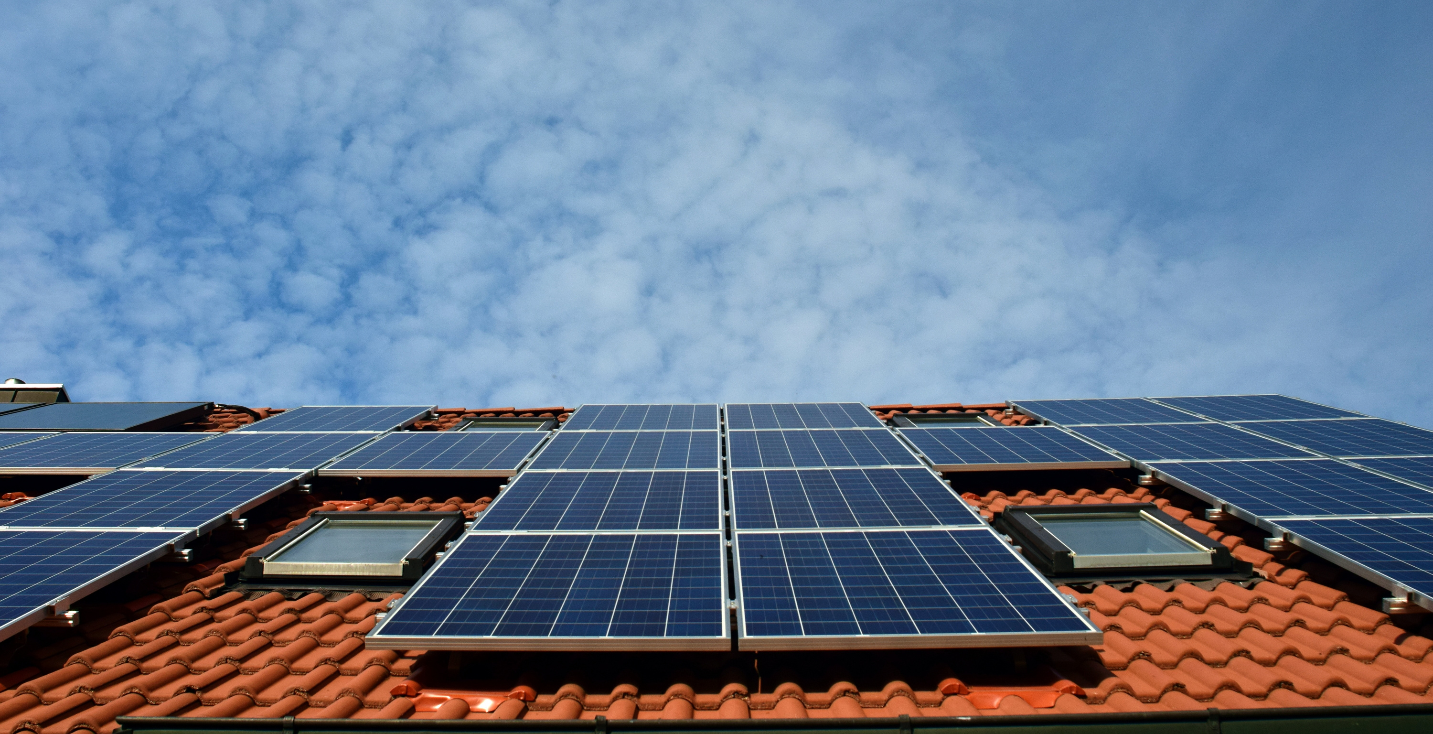



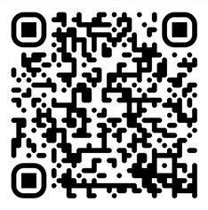

CER IN RETE
Risparmia, installa, salva l’ambiente
Usufruisci del finanziamento a fondo perduto del 40%
Come fare?
Abitare in un piccolo comune (< 50 mila abitanti)
Essere socio di una CER
Volere un nuovo impianto
Mandare la richiesta inquadrando il qr code
Inquadra e compila

